Slide 1
视图处理类
CALayer类
Layer层：用于管理视图和处理视图相关动画
可调节的属性如：
（1）背景色
（2）边框及宽度
（3）阴影色及宽度等
（4）透明度
（5）边角半径

Slide 2
iOS坐标系
原点
y
iOS坐标系统中，坐标的原点位于左上角
origin:(x,y)
size:(width,height)
frame(origin,size)属性，定义了一个矩形，描述一个UIView的大小和在父坐标系的位置
Bounds(origin,size)属性，定义了一个矩形，描述一个UIView的大小和自身坐标系原点的位置，bounds.origin属性默认值是(0,0)
Center属性，确定中心点的位置，参照系是父视图的坐标系统
height
x
width

Slide 3
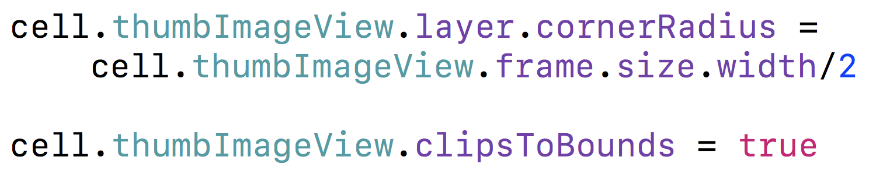
缩略圆角图
内切圆的半径是正方形边长的一半

Slide 4
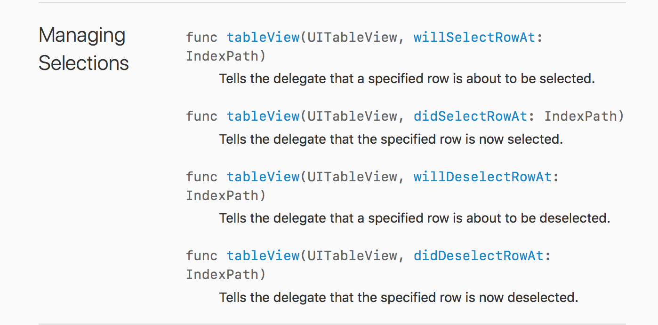
单元格交互
理解UITableViewDelegate
页眉页脚、单元格交互、排序等

Slide 5
UIAlertController
提示用户进行下一步的交互，有2种：
（1）中部提示框（1-2个选项）
（2）底部弹出菜单（>=3个选项）

Slide 6
UIAlertController
自定义菜单项：
UIAlertAction 菜单项
把单项添加到UIAlertController: addAction方法
显示整体：self.present

Slide 7
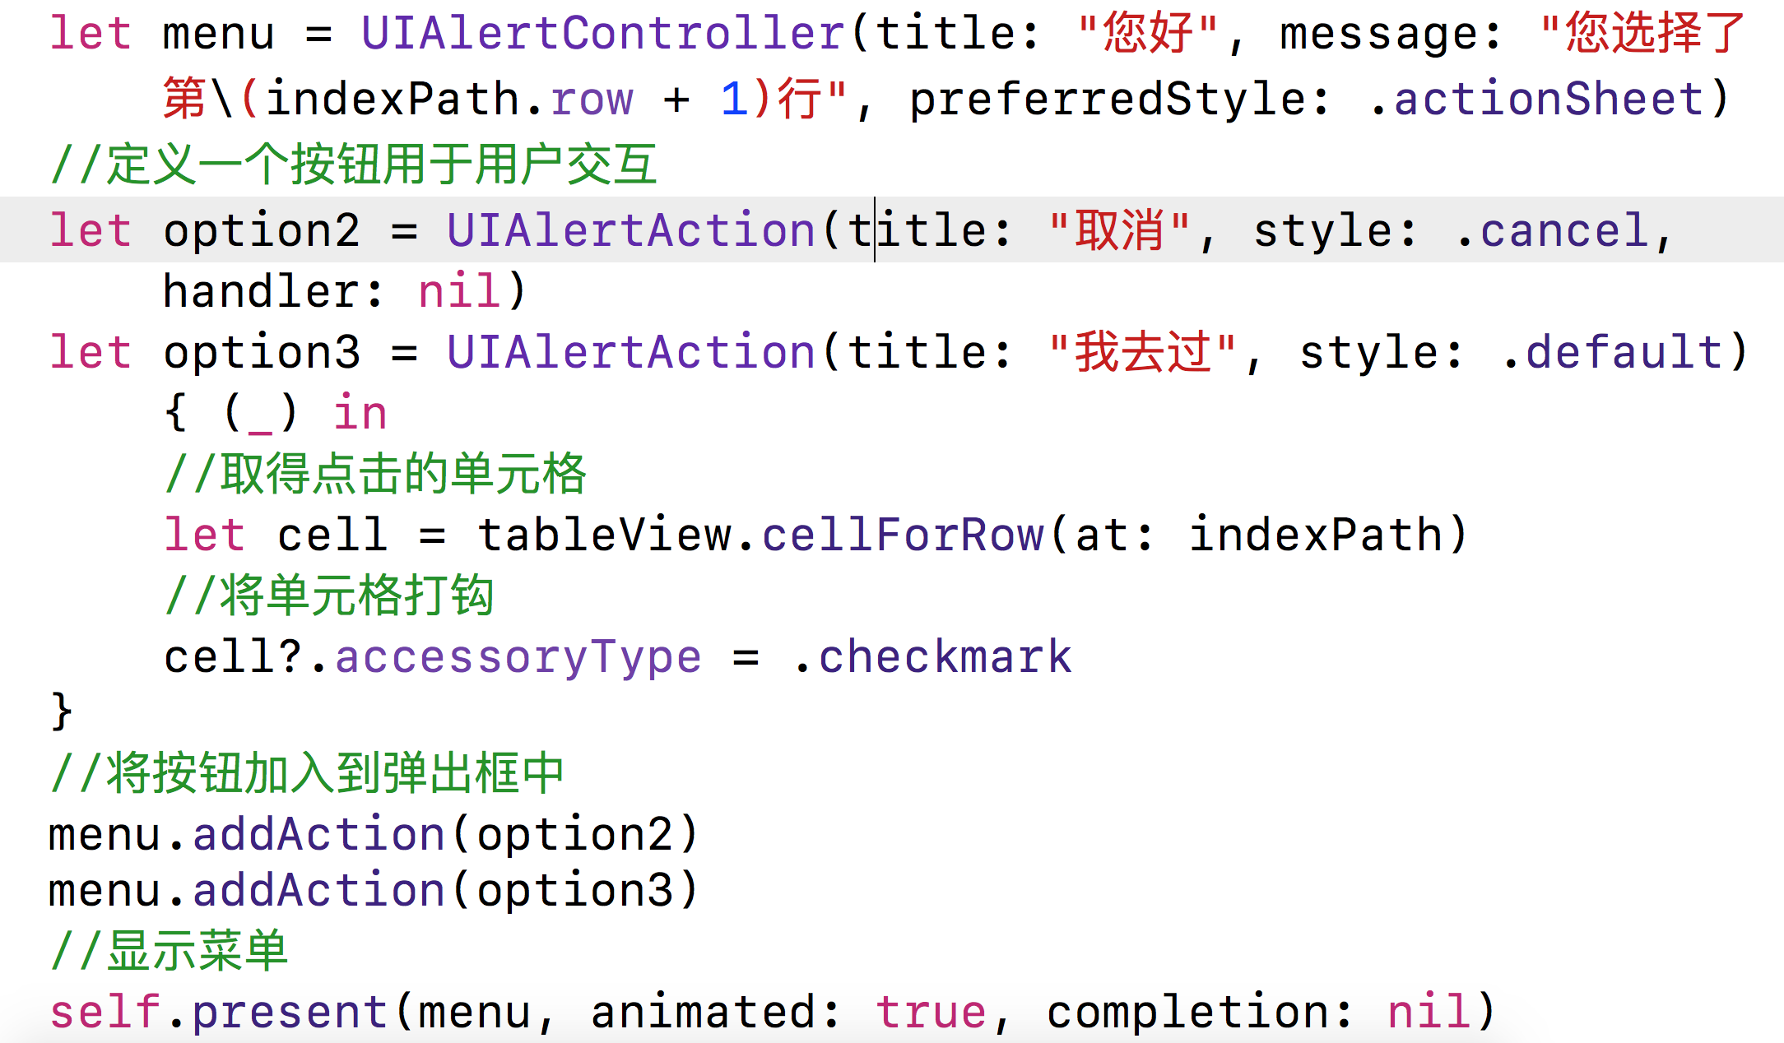
选中的行打钩

Slide 8
出现BUG
当给一行打钩时，其他行可能也会被打钩
原因？？？
如果有N个cell，不会全部被创建，当cell滑出屏幕时，会被缓存池回收，重复利用。
当重用cell的时候，只更新cell里的文字和图像，所以需要同时更新选中状态

Slide 9
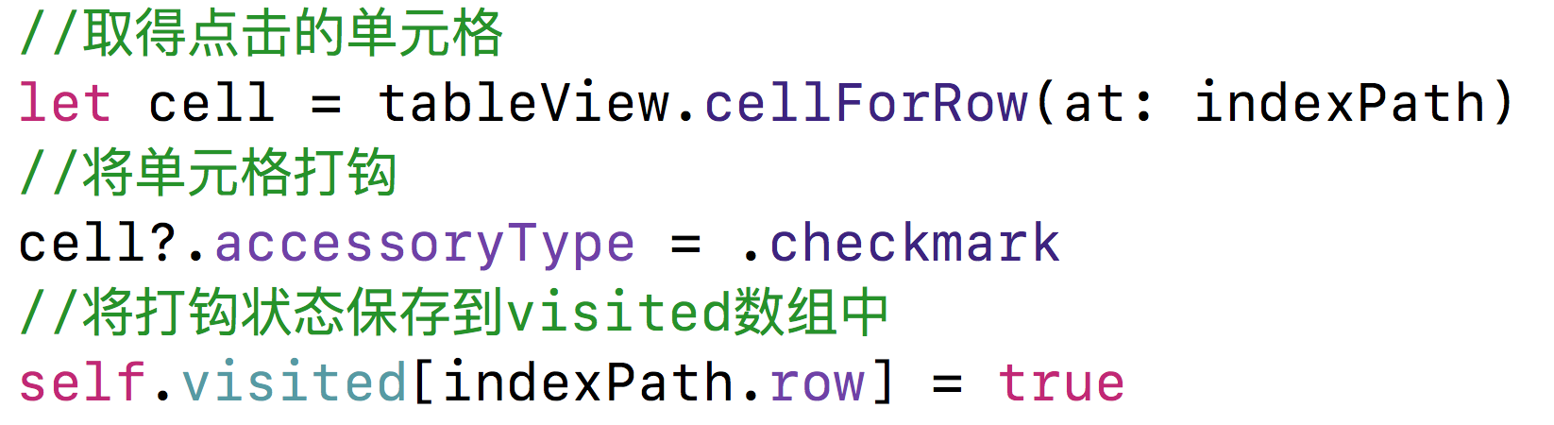
跟踪所有cell的选中状态
状态数组
如果去过，在数组中保持其状态

Slide 10
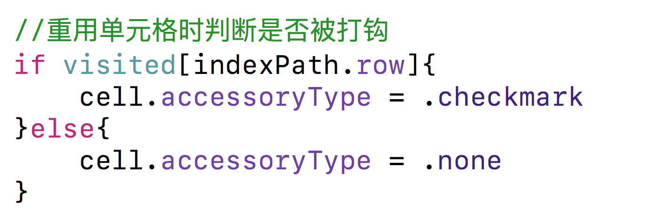
修正BUG
重用cell时读取状态

Slide 11
MVC概述
MVC(Model-View-Controller)
核心思想：
（1）Model-模型负责保持数据
（2）View-视图管理可视化的信息
（3）Controller-Model与View的桥梁
例如：用户点击了视图上的一个删除按钮，控制器触发对模型的一个删除操作，模型更新自己，以反映出对数据的更改。

Slide 12
删除行
删除一行，需要完成以下任务：
（1）删除动作的用户交互
（2）删除行对应的数据
（3）相应行从列表上界面消失

Slide 13
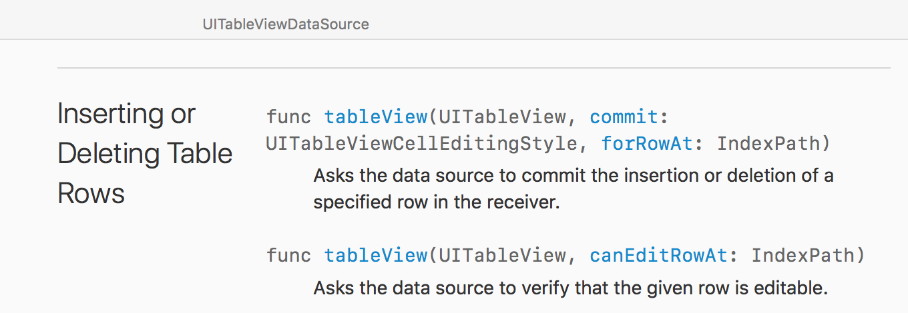
启用表格的滑动删除功能
通常用户在一行上往左滑动手势出现删除菜单

Slide 14
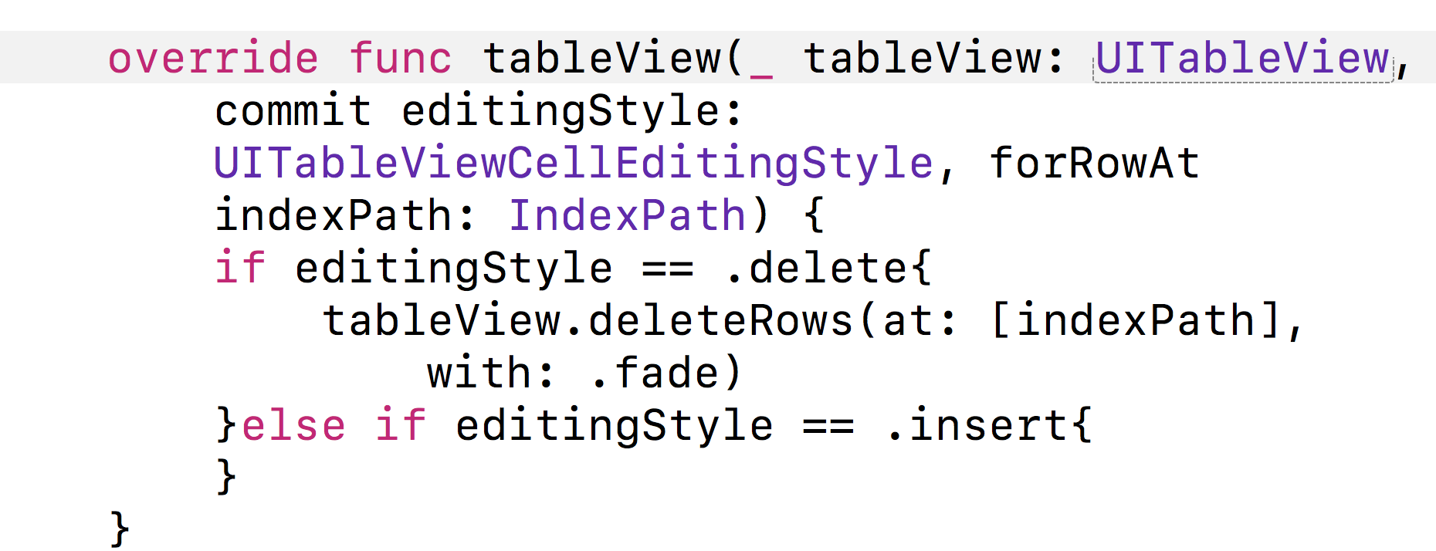

Slide 15
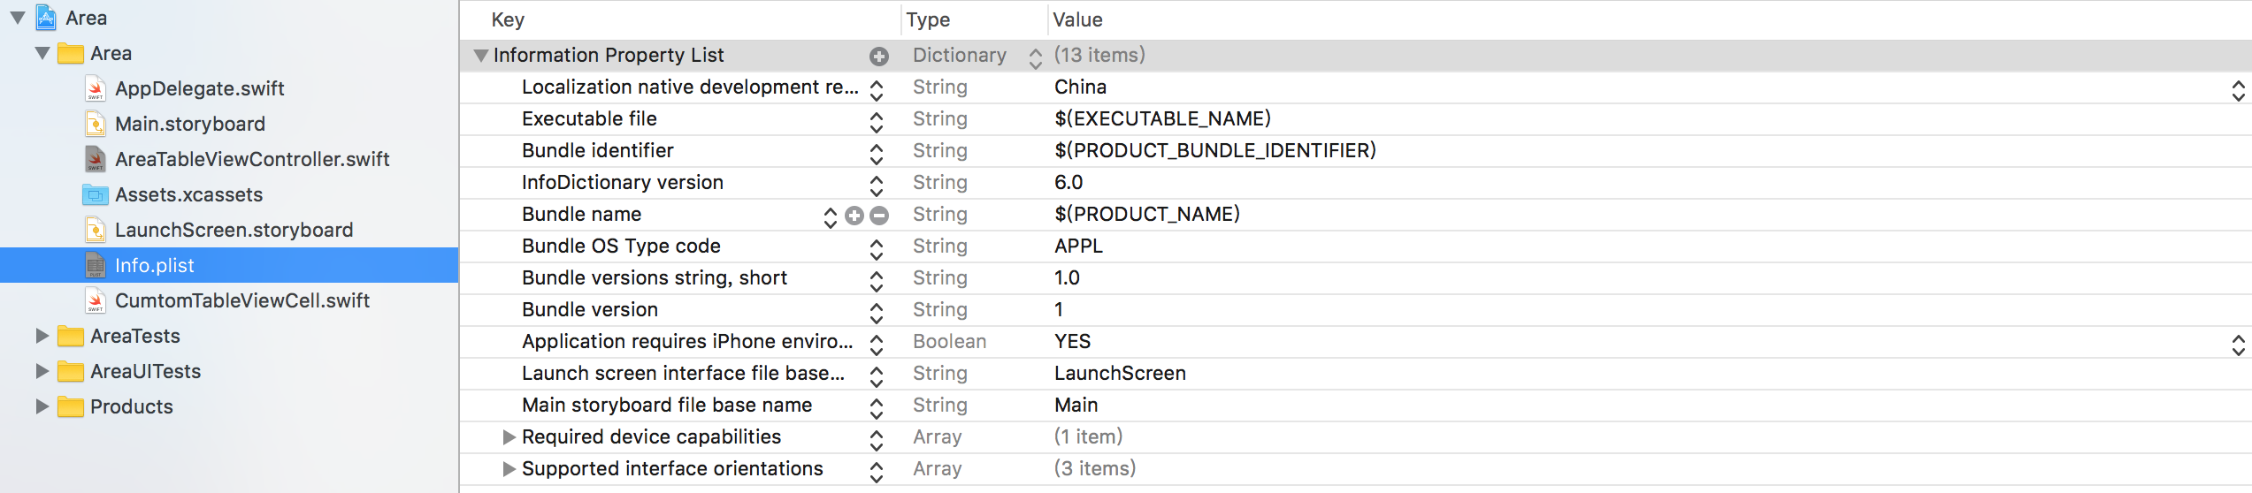
将系统提示改为中文

Slide 16
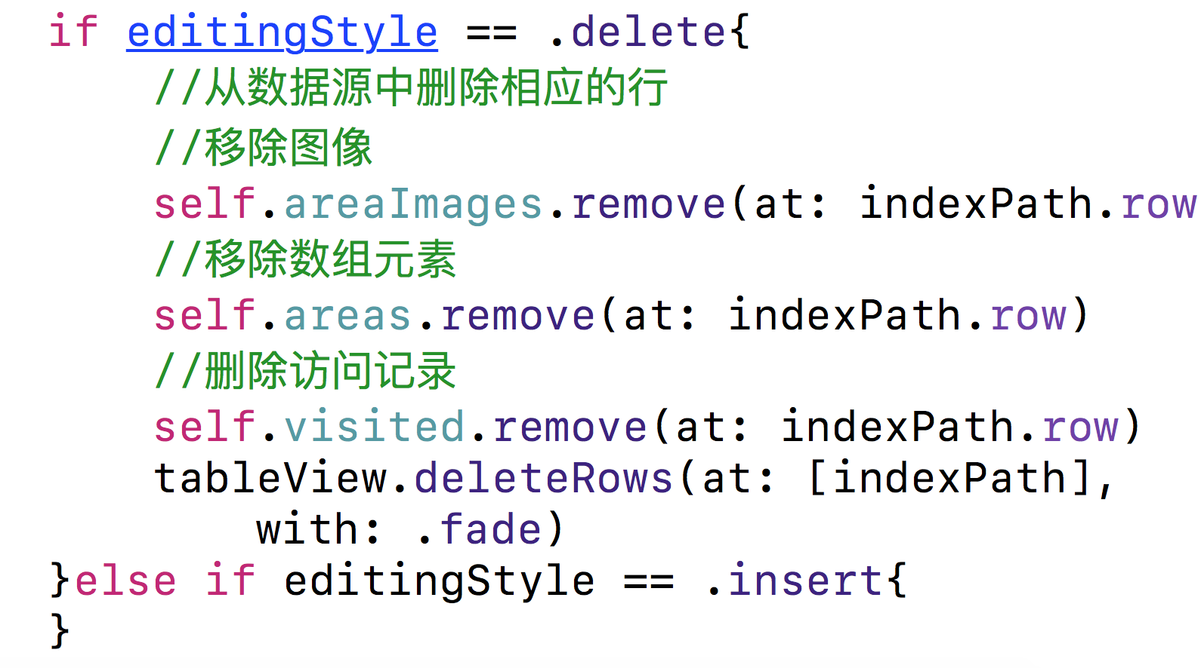
从模型中删除相应的数据

